Slide 1
2019 여름학기 깃뚜라미 딥러닝 스터디
텍스트
분석
20163657 윤신영

Slide 2
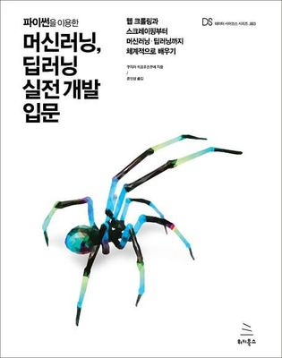
6-6.
마르코프 체인과
LSTM으로 문장 생성하기
이미지 출처: https://wikibook.co.kr/python-machine-learning/

Slide 3
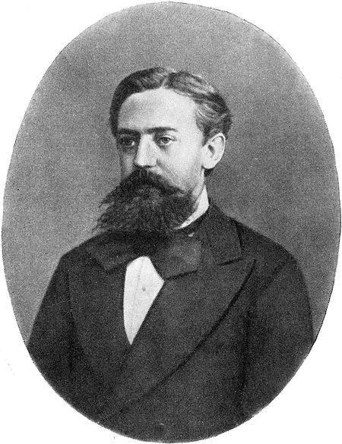
마르코프 체인
Markov Chain
PART1
러시아 수학자 마르코프(Markov)
물리학과 통계학의 기본 모델로 응용
기존 문장을 기반으로 문장 자동 생성
이미지 출처: https://ko.wikipedia.org/wiki/%EC%95%88%EB%93%9C%EB%A0%88%EC%9D%B4_%EB%A7%88%EB%A5%B4%EC%BD%94%ED%94%84

Slide 4
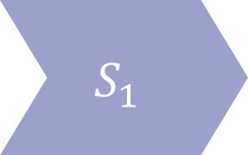
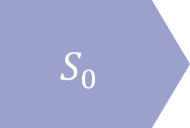
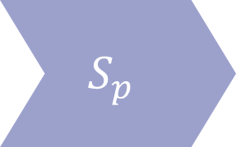
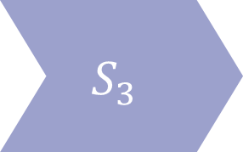
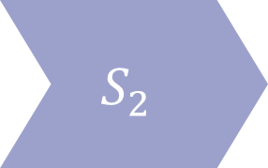
마르코프 성질
Markov Property
PART1
$$S_{0}$$
$$S_{1}$$
$$S_{2}$$
$$S_{3}$$
$$S_{p}$$
…
과거의 상태
현재의 상태

Slide 5


마르코프 성질
Markov Property
PART1
$$S_{0}$$
$$S_{1}$$
$$S_{2}$$
$$S_{3}$$
$$S_{p}$$
…
과거의 상태
현재의 상태

Slide 6
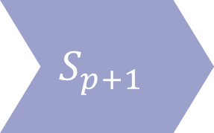
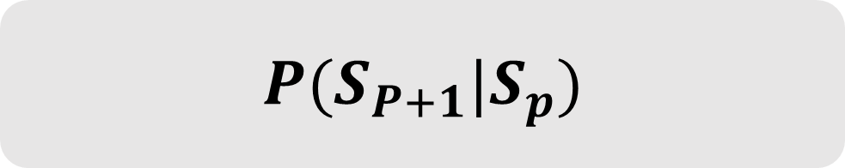
마르코프 성질
Markov Property
PART1
$$S_{0}$$
$$S_{1}$$
$$S_{2}$$
$$S_{3}$$
$$S_{p}$$
$$S_{p+1}$$
…
다음 상태
$$P(S_{P+1}|S_{p})$$

Slide 7
마르코프 성질
Markov Property
PART1
$$S_{0}$$
$$S_{1}$$
$$S_{2}$$
$$S_{3}$$
$$S_{p}$$
$$S_{p+1}$$
…
원숭이
엉덩이는
빨개
빨가면
사과
…
사과는
맛있어
높아
높으면
백두산

Slide 8
사전 만들기
PART1
“
“
우리는 딥러닝을 공부합니다
“
“

Slide 9



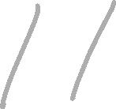
사전 만들기
PART1
“
“
우리는 딥러닝을 공부합니다
“
“

Slide 10
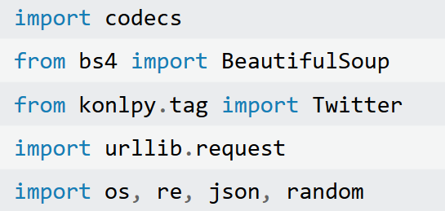
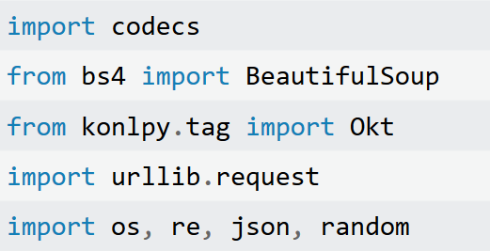
마르코프 체인 구현하기
PART1
/sample/ch6/markov.py

Slide 11
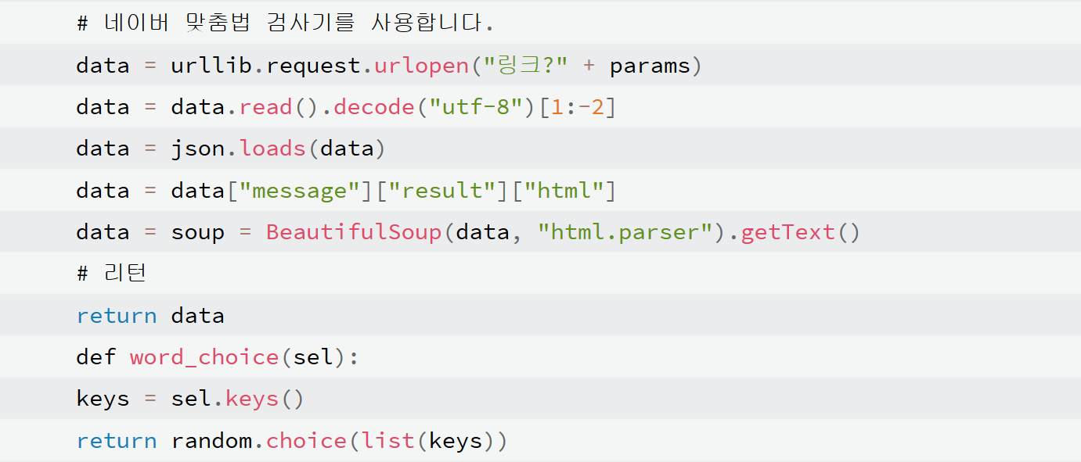

마르코프 체인 구현하기
PART1
/sample/ch6/markov.py # 문장 만들기 --- (※3)
들여쓰기

Slide 12
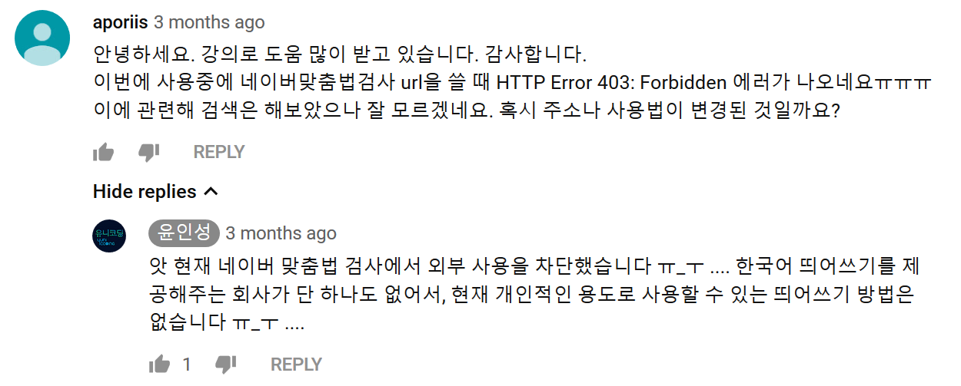
마르코프 체인 구현하기
PART1

Slide 13
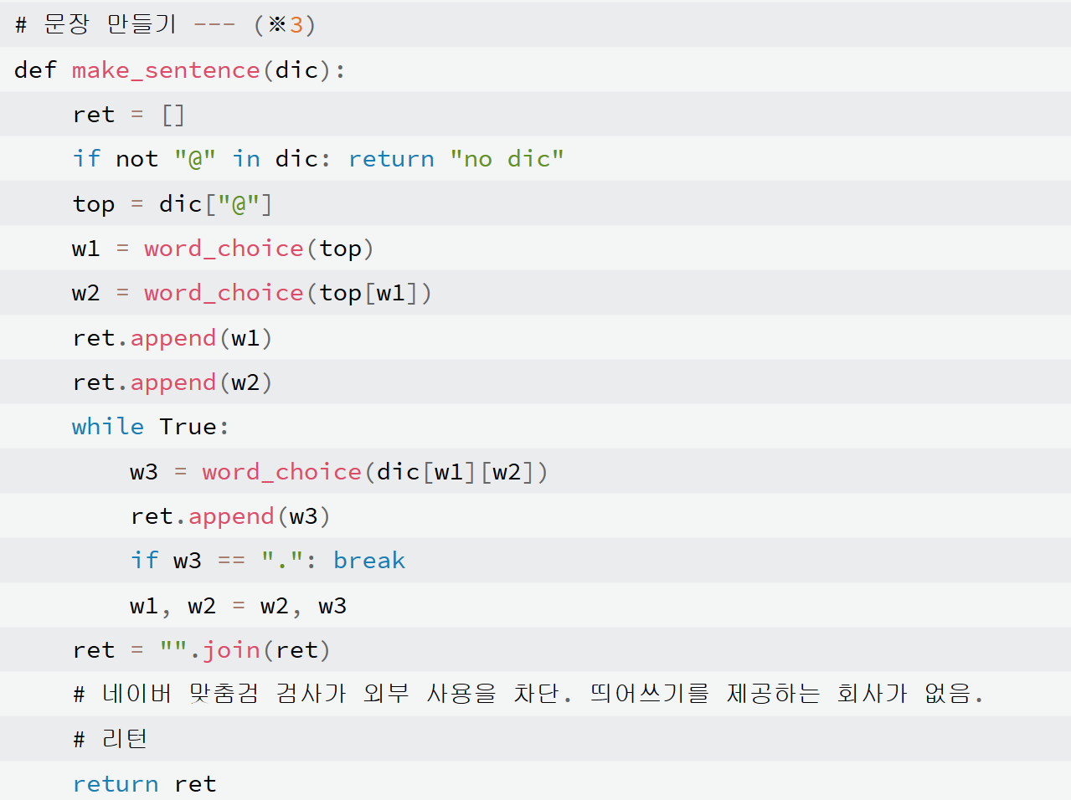
마르코프 체인 구현하기
PART1

Slide 14
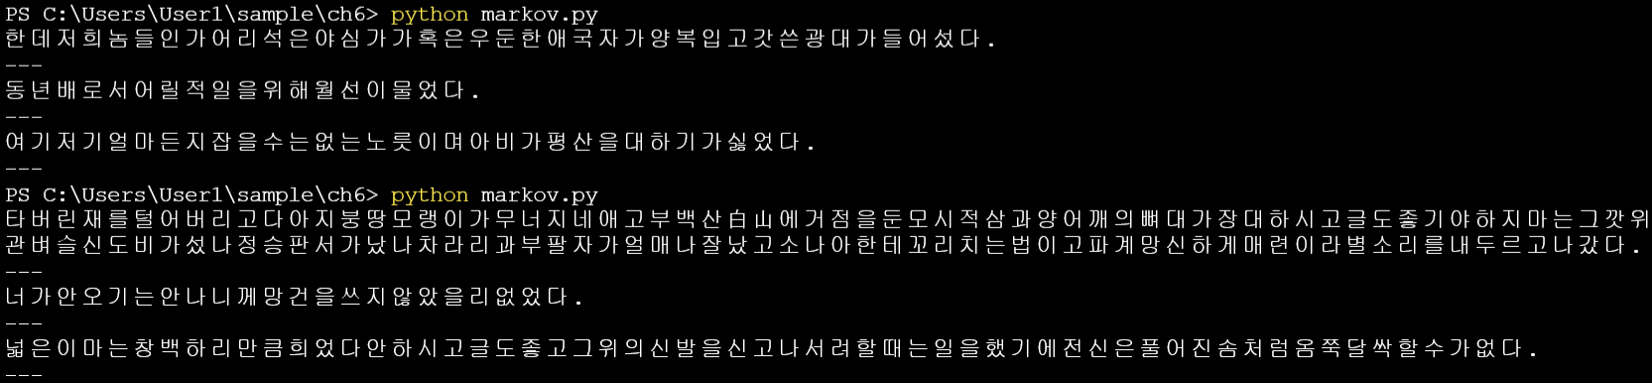
마르코프 체인 결과 예시-토지

Slide 15
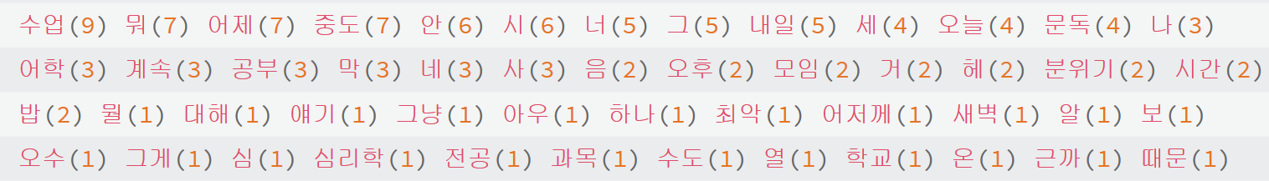
마르코프 체인 결과 예시-일상대화
국립국어원 언어정보나눔터, 주제대화_일상#1, 일상대화_점심식사, 일상대화_저녁식사#2

Slide 16
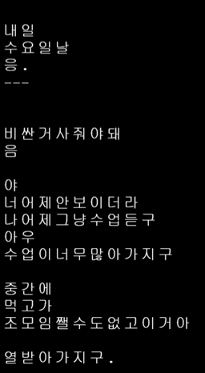
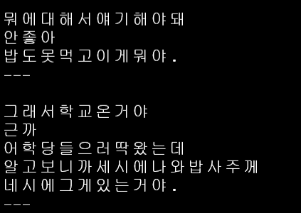
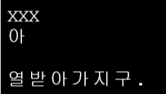
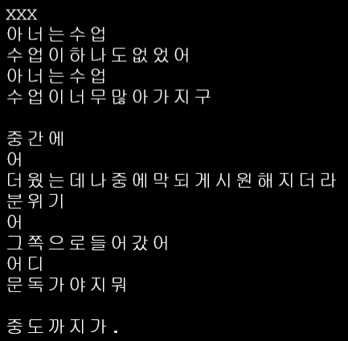
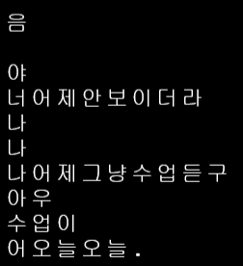
마르코프 체인 결과 예시-일상대화
국립국어원 언어정보나눔터, 주제대화_일상#1, 일상대화_점심식사, 일상대화_저녁식사#2

Slide 17
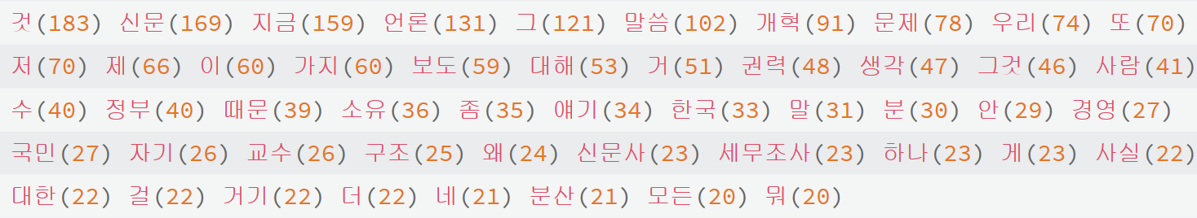
마르코프 체인 결과 예시-MBC 100분 토론
국립국어원 언어정보나눔터, MBC 100분 토론

Slide 18
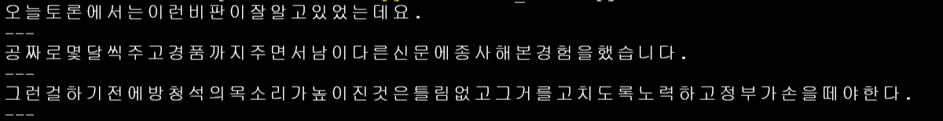
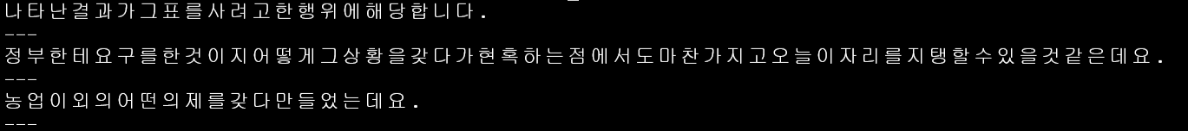
마르코프 체인 결과 예시-MBC 100분 토론
국립국어원 언어정보나눔터, MBC 100분 토론

Slide 19
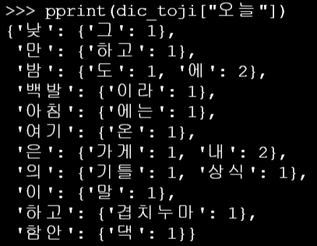
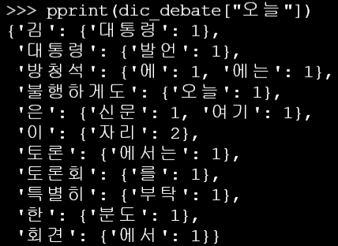
마르코프 체인 결과 예시 비교
토지
MBC 100분 토론
일상대화

Slide 20
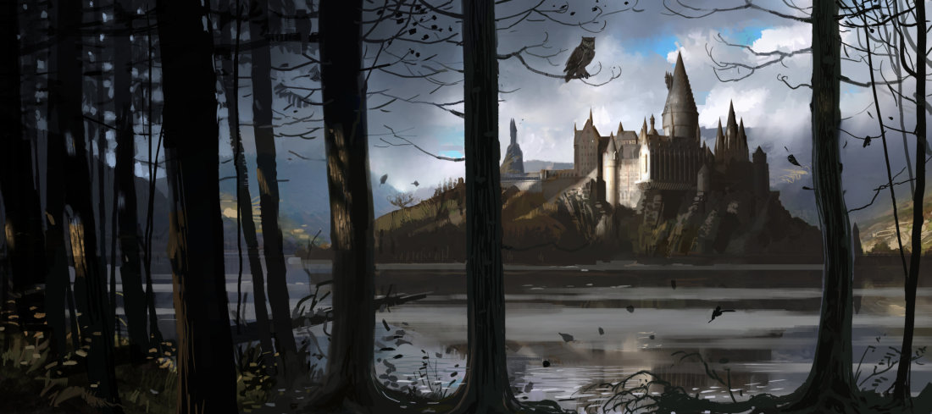
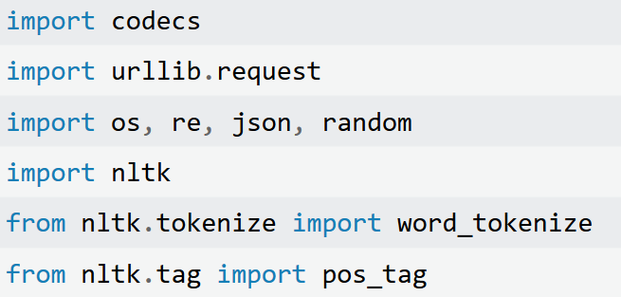
마르코프 체인 결과 예시-Harry Potter
이미지 출처: https://www.pottermore.com/image/hogwarts-through-the-trees

Slide 21
마르코프 체인 결과 예시-Harry Potter
Harry
“NNP” proper noun singular
magical
“JJ” adjective
wands
“NNS” noun plural
take
“VB” verb(base form)
이미지 출처: https://www.pottermore.com/image/hogwarts-through-the-trees

Slide 22
마르코프 체인 결과 예시-Harry Potter
이미지 출처: https://www.pottermore.com/image/hogwarts-through-the-trees

Slide 23

마르코프 체인 결과 예시-Harry Potter
이미지 출처: https://www.pottermore.com/image/hogwarts-through-the-trees

Slide 24
PART2
RNN
LSTM

Slide 25
Sequence Data
Text
Speech
음성
영상
PART2
“Sequential Patterns”

Slide 26
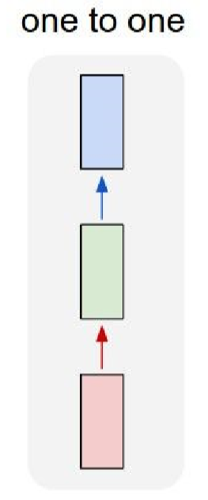



Vanilla Neural Network
PART2
$$y$$
“3”
$$x$$
이미지 출처: http://cs231n.stanford.edu/slides/2018/cs231n_2018_lecture10.pdf

Slide 27
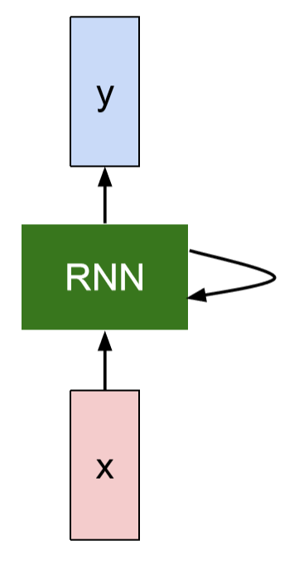
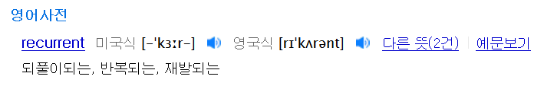
RNN
PART2
Recurrent
Neural
Network
이미지 출처: http://cs231n.stanford.edu/slides/2018/cs231n_2018_lecture10.pdf, https://search.naver.com/search.naver?sm=top_hty&fbm=0&ie=utf8&query=recurrent

Slide 28
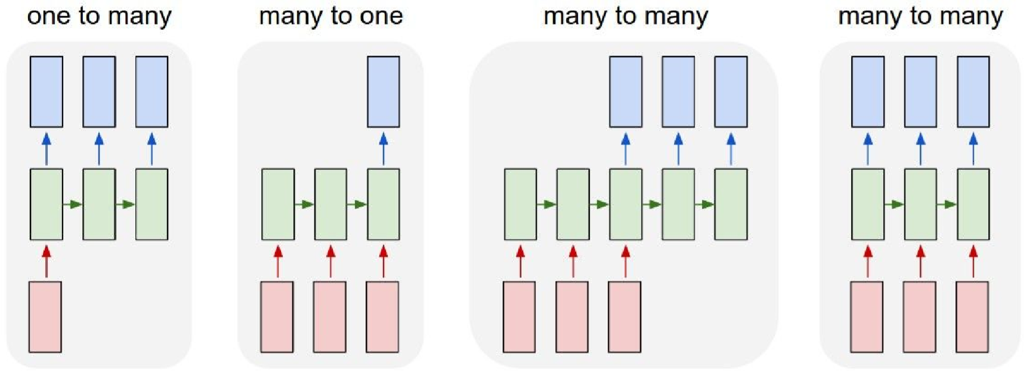
RNN
PART2
이미지 출처: http://cs231n.stanford.edu/slides/2018/cs231n_2018_lecture10.pdf

Slide 29
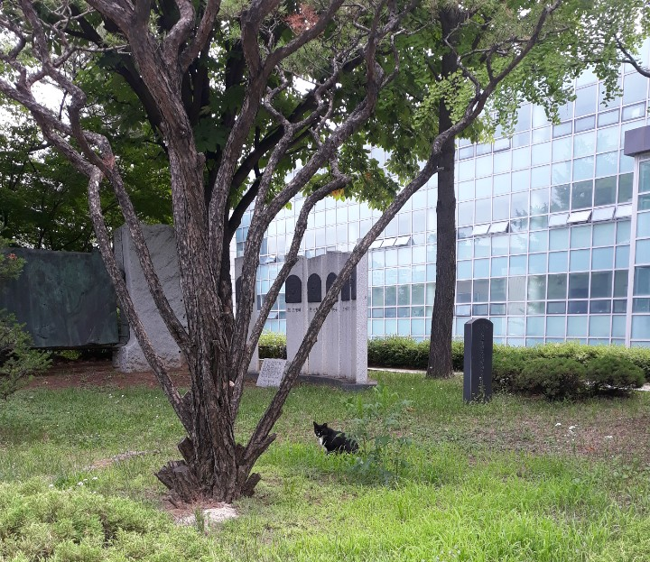
RNN
Image Captioning
PART2
“나무 옆에 앉아있는 검은 고양이＂
이미지 출처: http://cs231n.stanford.edu/slides/2018/cs231n_2018_lecture10.pdf

Slide 30
RNN
Sentiment Classification
PART2
“로또 1등에 당첨됐다.”
“행복”
이미지 출처: http://cs231n.stanford.edu/slides/2018/cs231n_2018_lecture10.pdf

Slide 31
RNN
Machine Translation
PART2
“You’re a wizard, Harry”
“해리, 넌 마법사야.”
이미지 출처: http://cs231n.stanford.edu/slides/2018/cs231n_2018_lecture10.pdf

Slide 32
RNN
PART2
dict = [“원숭이 엉덩이”, “빨갛다”, “사과”, “맛있다”, …]

Slide 33
RNN
PART2
dict = [“원숭이 엉덩이”, “빨갛다”, “사과”, “맛있다”, …]
“원숭이 엉덩이는 빨개. 빨간 건 원숭이 엉덩이. 원숭이 엉덩이는 빨개. 빨간 건 원숭이 엉덩이. 원숭이 엉덩이는 빨개. 빨간 건 원숭이 엉덩이.
…”
“원숭이 엉덩이”

Slide 34
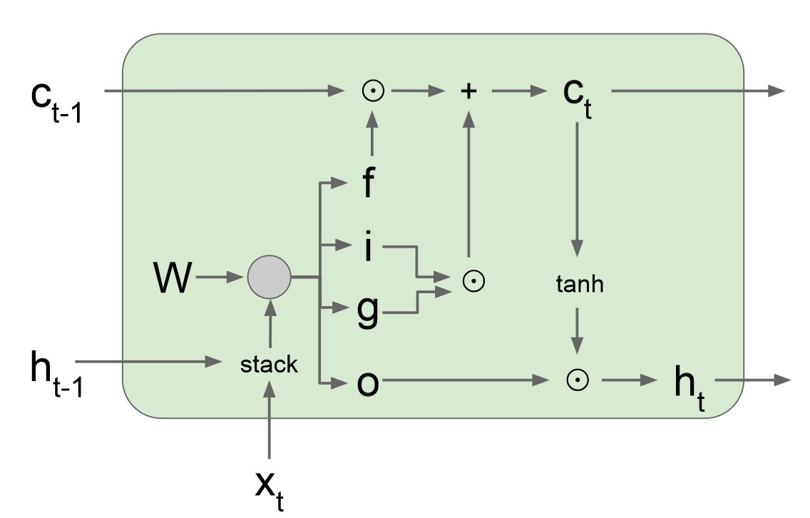
LSTM(Long Short Term-Memory)
RNN 확장 + “memory”
PART2
이미지 출처: https://ko.wikipedia.org/wiki/%EC%95%88%EB%93%9C%EB%A0%88%EC%9D%B4_%EB%A7%88%EB%A5%B4%EC%BD%94%ED%94%84

Slide 35




LSTM
PART2
LSTM can look back many time steps
이미지 출처: https://ko.wikipedia.org/wiki/%EC%95%88%EB%93%9C%EB%A0%88%EC%9D%B4_%EB%A7%88%EB%A5%B4%EC%BD%94%ED%94%84

Slide 36
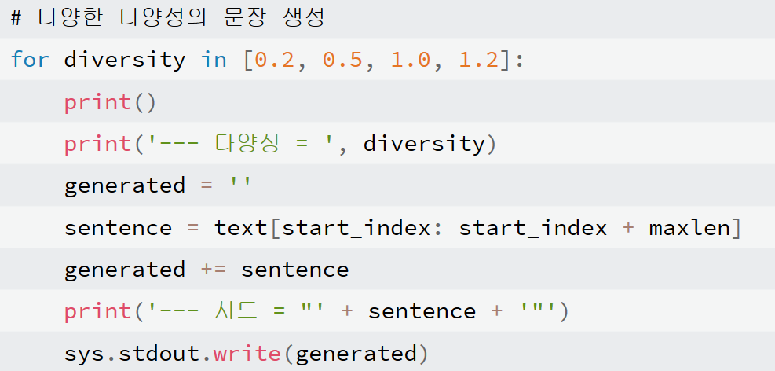
LSTM
PART2
diversity
mistake
이미지 출처: https://ko.wikipedia.org/wiki/%EC%95%88%EB%93%9C%EB%A0%88%EC%9D%B4_%EB%A7%88%EB%A5%B4%EC%BD%94%ED%94%84

Slide 37
LSTM 결과 예시-일상대화
다양성: 0.2, 시드: "어제는 중도 가고. 아 너는 수"
어제는 중도 가고. 아 너는 수어어어어어어가가어가거가어어어어어가어그어그어어가어어가가가어어가가어어어어가그가어어그어그가어그
그어가그어어
가가그가어어가어어어어어어어가어어그그그가그가어가어그어어어어어어
어어
가가어가가어그어어그그그가어어어어그어그어어어어어그그다어어그어어
그어그어
어가가어어가가가어가가어어어어그그가어가어어어어어어어어어가어
어어가가어어가
어가어가어가어어어그가어어가어그가어어어그어어어가어어어어가가어가가가그가어어가가그어가그어어어어어어가어가어어어어
어가가어어그그어어어어가어어어가어가그어어어어어그어가어.어어어어가어어어어어어어그어어가어어어어어가어어어어어어그어어,어가그어어어가어어어어어어
어어어어어그가어그어가
어어어그어가어그그어어어어가어어어그가어가어어거어
어어어그어어가어
어어가어가가어어
어어어어그어어어가어가어그가그어어어어가어어어그아어어어가어
그어어어어어

Slide 38
LSTM 결과 예시-일상대화
다양성: 1.2, 시드: ＂내일? 수요일날? 응. 음::~ 아"
내일? 수요일날? 응. 음::~ 아"야야야야일 내 만 그 세세 무X아아너 먹수에 시나 좋 아아야너, 너. 안중도 겠다 가다 부야야야 뭐 뭐야아아야도 못왔가, 심고 가, 알속 가지 알지 그게사 안간어아 그게러 시 는야야돼, 들. 뭐야 가지 뭐 세 시에 그래 안학당
근중도중도 가다 좋나 거야야야야일 만제 더안 비야너무 후 중이 뭐게 야너근근 중도
안나 학게 온원뭐야중도까 까가지, 그래 들거 좋 아아아아 거 내일 에 안 내만 만 만가너 그래가가다 만X 원야 암, 세 가야니야 세 에 어제 안안안돼 간 가다시에비먹 학러 온제 야없, 그 한데,
네 너거 후: 뭐
간 만 :,
좋 가 시는 안야 그게,
알 에야 먹지사 세 세.사그래아너학
네 제어,
야우 가지,
알:,
알먹겠가 가지 뭐 너제 그 러 시막 그게한업이는데,
그래가 온

Slide 39
LSTM 결과 예시-MBC 100분 토론
다양성: 1.2, 시드: "께서... 방송의 30%를 적용하는 "
께서... 방송의 30%를 적용하는 것과지 안렇했냐, 재한 신문은 비잘 한번 일좀의 이상 릴지, 이 지분을 갖다가 입장입니다. 전말씀을 금습니다. 금일보는데 세 조사 다가 정치권력과 이 가요한 지주를 타포도 사건 여기에서 입장을 뉴좀를 상여해서 그럽도도 위안 했다는 겁니다.
그렇게 좀 권력이죠.
저는 오늘록 노여하겠습니다. 아 이런 으로써 심 교수님 있다 은 구조적인 바로 합장했다. 그거는 국민들이 자요에 청자적 되기 때문에 하나 안 되지만 신문... 그것이 대런 시민단가 비주. 언론이 신문이 처끼 니다 향오겠습니다. 이게 금졌 시민죠.
만들고 조선, 국민적으 경영권으로 이 했습니다. 그러면 유분을 고, 경습니다. 의견이 으나을 적으로 안요했기다 아직 느냐 하면 소유지분 심 들어서 정스라는 확 기자, 또 지금 또 판재가 다 아는 신적도 입장서

Slide 40
LSTM 결과 예시-Harry Potter
다양성: 1.2, 시드: "g. "So," said Dumbl"
g. "So," said Dumbledore still to listening up."
"Went up, you want shrash doushboad, his wand and their moan Ron's newrat -A shoute can't all of then, all the boys who loadsing
the rioming ball ofe Neville Ars-eaRand Sitrivily, not holding bagk it tumbles. Ron's bed. We have managet to Harry tonight. Wh
at -- old pair out ouvilco. "You'll have everyone, suddenly. "tagk just hid ay?Iy would you meave,"
Hermsone sho

Slide 41
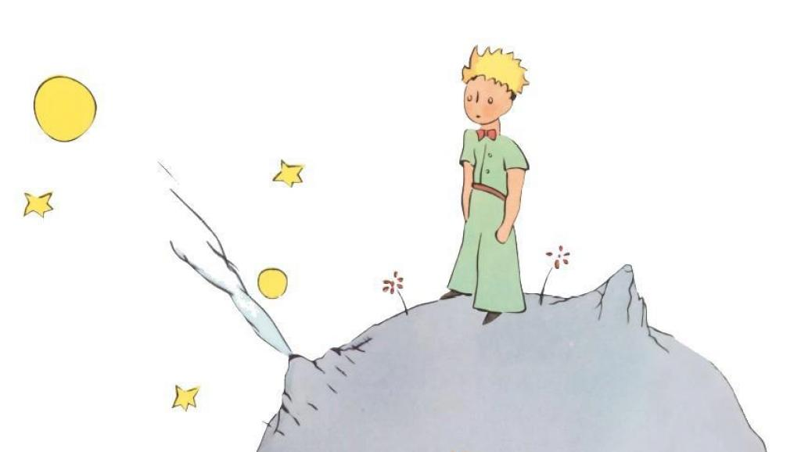
LSTM 결과 예시-어린 왕자(Le Petit Prince)
다양성: 1.2, 시드: "es comme les grandes"
es comme les grandes plosa à des joure j'ai dit fait une blé..
- Ah ! trop rien monau de vent un montage dus d'explucoups. C'est allé exploratait puis, répondit le petit pas iglimer tal...
Je rien sûr soient pourquoi vister et papreveille regoita qui l'aig revil gragce au dessibre :
- J'ai dit-ilur.
ise, dit l'allémeur. son ami, comme série et l'iorgée le proccais à ma vrauve, et n'emimpé pour qu'il fcre. Et que fais-tu ? C'e
ntre
- J'ai densime à lan surprient... de Chervante encore.
Et de même d'un alt faquèt,er des présour rvent des volccce ne eu surplèse d'un ami en longre. trpaines, ne plustrpramai n. Jess
ayait on luie.
Chamais rien soif brusté...
- Je m'aprin, et le venit très uneu fois, ilor
-... Il ne marant je dirais pas 'arote alous ?
- mien avers tellire, un grande à hapier. Mais marrai pour, et qui répollie, ce travaiant une blé... je rais te dire, un peu le
renordre de ma planète. Un moutonse demigais qu'une vous que j'ai vr
이미지 출처: http://hotelandspaessentials.com/le-petit-prince/

Slide 42
감사합니다

